Slide 1




Colloque PRO​
Atelier Entretien Motivationnel
30 septembre 2025
Stéphanie Chantôme
Notes:
*depuis 1971 via l’ACEP pour la ré-insertion sociale des jeunes et adultes en difficultés, depuis 1979 via l’APLEAT pour venir en aide aux toxicomanes et leur entourage.

Slide 2
Question 1: « Qu’est-ce qui fait que les gens ne changent pas de comportement? »
Question 2: « Qu’est-ce qu’on ressent en tant que professionnel devant cette absence de changement? »
Question 3: « A quoi perçoit-on qu’une personne ne va ou veut pas changer? »
Question 4: « Quelles sont les attitudes de notre part qui peuvent faire entrave à ce changement? »
Question 5: « Quelles sont les attitudes de notre part qui peuvent favoriser ce changement? »

Slide 3

Définition
« L’Entretien Motivationnel est une conversation particulière autour du changement, ayant pour but est de renforcer la motivation et l’engagement au changement de votre interlocuteur »
Miller et Rollnick,2023

Slide 4
Définition technique
L’entretien motivationnel est un style de communication collaboratif et centré sur un objectif,
avec une attention particulière au langage de changement.
Il est conçu pour renforcer la motivation d’une personne et son engagement en faveur d’un objectif spécifique en faisant émerger et en explorant ses propres raisons de changer dans une atmosphère de non-jugement et d’altruisme.

Slide 5



3 axes
Esprit
1
Savoir-être
Entretien
Motivationnel
2
Processus/
Tâche
Cheminement
Compétences
Savoir-faire
3

Slide 6
Les 4 tâches fondamentales de
l’Entretien Motivationnel
Planifier
Organiser un plan d’action
Evocation
Faire émerger le discours changement
Focalisation
Choisir un thème de changement
EM
Engagement dans la relation
Créer l’alliance

Slide 7
« L’entretien motivationnel s’est développé à partir de la notion simple que la manière de parler à quelqu’un à propos d’un changement de comportement a une influence sur sa volonté de parler librement de comment et pourquoi il (elle) pourrait changer »
Miller et Rollnick

Slide 8
L’entretien motivationnel n’est pas:
Une école de pensée
Un modèle transthéorique
Une technique
La balance décisionnelle
Une façon de convaincre quelqu’un à faire quelque chose
Une panacée
Facile

Slide 9
L’entretien motivationnel
Basé sur le fait que toutes les personnes qui viennent en « consultation » ne sont pas toutes prêtes à changer
Prend tout son sens lorsqu’il y a ambivalence

Slide 10


L’ambivalence
Notes:
Je ne veux pas changer/ Je veux changer/
Pas réussir à prendre de direction
Motiver à changer/ Raison de ne pas changer
Normale
Vouloir et ne pas vouloir qqc simultanément
DC et DM apparaissent naturellement en même temps

Slide 11

L’ambivalence (exemples)
« Je voudrais diminuer mes consommations de tabac, mais à chaque fois que je commence je ne sais pas m’arrêter »
« Je tiens à me soigner, mais j’oublie souvent de prendre mon traitement »
« J’aimerais ne plus fumer, je sais que c’est mauvais, mais c’est plus fort que moi »

Slide 12
Spécificité de l’Entretien motivationnel
L’entretien motivationnel vise à explorer et à résoudre l’ambivalence par l’accent mis vers le changement
On va cherche à:
- Modérer le discours maintien (DM)
- Renforcer le discours changement (DC)
Rester dans un élan vers l’avant

Slide 13
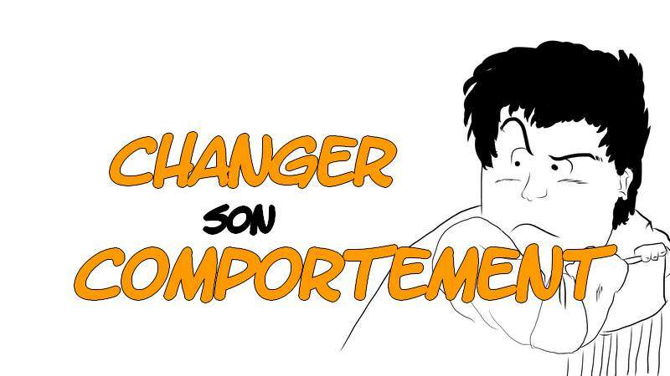
Que dirait un patient à qui on voudrait imposer un changement de comportement?
Notes:
« Facile à dire », « oui, mais », « moi, j’aime ça », « je ne vais pas y arriver » « il faut bien mourir de qqc »
Qui serait la bonne pers à remettre en question quand on entend ça?

Slide 14
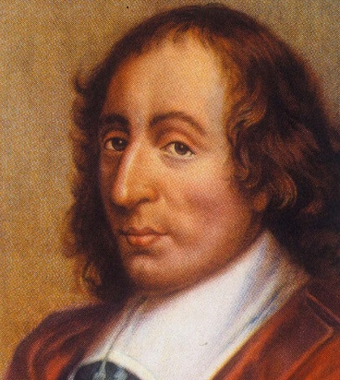
« On se persuade mieux, pour l’ordinaire, par les raisons qu’on a soi-même trouvées, que par celles qui sont venues dans l’esprit des autres »
Blaise Pascal

Slide 15
Les outils de l’EM
OuVER
5 compétences à acquérir pour pratiquer l’EM
DDPD

Slide 16
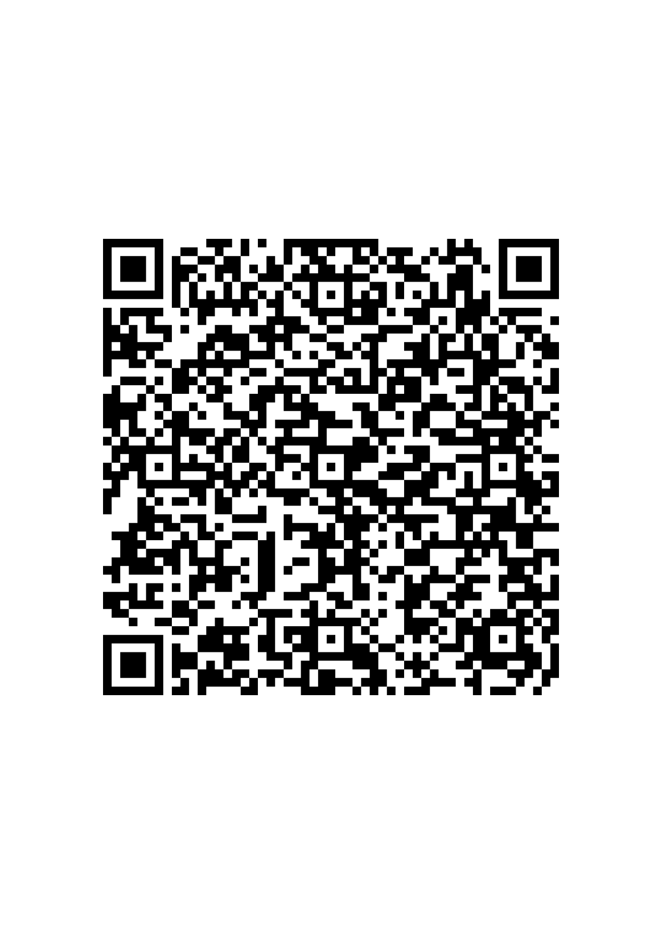
Merci pour votre participation !
FORMATION COMPLÉMENTAIRE
Nous vous invitons à suivre notre formation complémentaire "Sensibilisation à l'Entretien Motivationnel", dispensée en visioconférence, en scannant ce QR code !

